Slide 1
Utjecaj integriranih sustava financijskog upravljanja na moderne proračunske kontrole
Mark Silins, savjetnik za upravljanje javnim financijama
Soči, Ruska Federacija
Zajednica prakse za unutarnju reviziju
30. listopada 2019.

Slide 2
Na koji su se način kontrola i izvršenje proračuna promijenili?
Tradicionalno
Naglasak na usklađenost
Kontrole u papirnatom obliku
Visoki stupanj središnje kontrole
Djelomična automatizacija
Brojni službenici uključeni u lanac odlučivanja
Upravljanje koje je usmjereno na izbjegavanje rizika
Reaktivno upravljanje
U nastanku
Naglasak na učinak
E-dokumenti – e-kontrole
Decentralizirana kontrola uz odgovornost rukovodstva
Potpuna digitalizacija
Primarne su kontrole koje se temelje na ISFU-u
Upravljanje rizicima
Aktivno upravljanje

Slide 3
Važni elementi modernog sustava izvršenja proračuna (centraliziran)
Integrirani sustav izvršenja proračuna (ISFU)
Bankovno sučelje
Jedinstvena glavna knjiga vlade
Upravljanje rizicima integrirano u sve aspekte proračunskog procesa
Osposobljeni vješti službenici
Jedinstveni računski plan
Moderno zakonodavstvo
JRR
Digitalni prihodi i mogućnosti plaćanja
Interoperabilnost s drugim ključnim sustavima
Središte PFM-a – riznica

Slide 4
Razvoj kontrola proračuna
Kontrola proračuna jesu sustavi, procesi i postupci za osiguranje integriteta izvršenja proračuna
U prošlosti je to bila u potpunosti ručna obrada podataka – danas, uz moderan ISFU mnoge se kontrole vrše s pomoću sustava
To je omogućilo i preispitivanje uloge i pravodobnosti centraliziranih kontrola u odnosu na decentralizirane kontrole MOA-ova
Kontrolama temeljenim na ISFU-u smanjila se i potreba za (središnjim) kontrolama u kasnijoj fazi izvršenja proračuna jer se ranije kontrole trebaju primijeniti prije prelaska u kasniju fazu procesa, primjerice u Riznici prije otpuštanja novčanih sredstava

Slide 5
Koji su neki od čimbenika koji utječu na okvir proračunskih kontrola u državi?
Stupanj automatizacije procesa izvršenja proračuna
Povijest upravljanja, npr. frankofoni/anglofoni sustavi
Zakonodavni okvir na snazi – tko je u konačnici ovlašten i odgovoran?
Stupanj transparentnosti u vladi – javna provjera i pristup informacijama općenito povećavaju odgovornost
Neke su transakcije izuzete iz transparentnosti zbog sigurnosnih razloga; međutim, to znači da bi mogle predstavljati veći rizik za vladu

Slide 6
Koji su neki od čimbenika koji utječu na okvir proračunskih kontrola u državi? (2)
Kultura primjene zakona – ako netko prekrši pravila hoće li pravno odgovarati?
Utjecaj proračunske reforme, posebno bilo kakve promjene u vezi planiranja proračuna prema rezultatima
Povezana s time jest sklonost vlade riziku – javna uprava vrlo je sklona izbjegavanju rizika!
Postoje li drugi čimbenici?

Slide 7
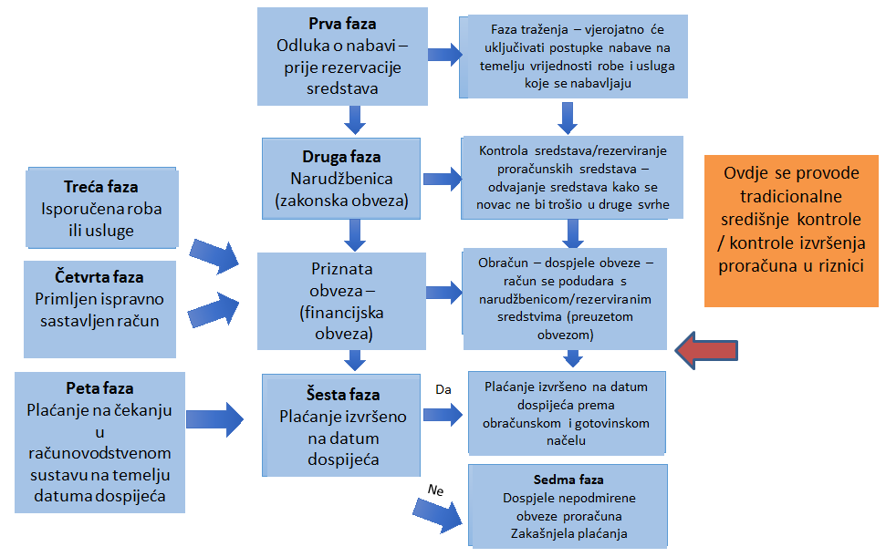
Tradicionalne središnje proračunske kontrole u riznici

Slide 8
Tradicionalne središnje proračunske kontrole u riznici
U prošlosti, u ručnom okruženju, izbor je bio ograničen – logistički izazovi uglavnom su zahtijevali upotrebu središnjih kontrola u ulozi čuvara koje su se primjenjivale kasno u procesu
Kontrole su se primjenjivale na kraju platnog procesa umjesto na početku. Stoga su se pravne i financijske obveze izvršile već prije početka kontrole
Zbog toga plaćanje može biti i pravno obvezujuće čak i da se utvrde nepravilnosti tijekom kontrola u riznici
Ispostavlja se da to uopće nisu kontrole nego samo vrsta „provjere”
Također ne postoji procjena je li javni novac utrošen u dobre svrhe, tj. je li ostvarena vrijednost za uložen novac jer su kontrole prvenstveno bile usmjerene na usklađenost
Isto tako, obično nije postojala procjena rizika, a svaka se transakcija pregledavala prije izvršenja, pri čemu je jednak trud bio uložen u pregledavanje transakcija u iznosu od 1 USD i 10.000.000 USD

Slide 9
Moguća hijerarhija kontrola izvršenja proračuna (od ulaznih kontrola do ciljeva)
1 je najniže, a 5 najviše
Prva razina – osigurati da proračunska ograničenja nisu premašena
Druga razina – osigurati da je potrošnja u skladu s planom potrošnje (ROSPICE)
Treća razina – osigurati da su svi zahtjevi platnog procesa ispunjeni, npr. priložen ispravno fakturiran račun, provođenje javnog nadmetanja
Četvrta razina – osigurati efikasnu, učinkovitu i prikladnu potrošnju – „vrijednost za uložen novac”
Peta razina – osigurati da potrošnja pridonosi ostvarenju vladinih ciljeva
Koliko središnje kontrole izvršenja proračuna pridonose ciljevima kontrole visoke razine?

Slide 10
Modernim ISFU-om trebala bi se osigurati kontrola cijelog procesa izvršenja proračuna, a ne samo tijekom faze plaćanja
Transakcije | Odobrena sredstva | Dodijeljena proračunska sredstva | Preuzete obveze | Dospjele obveze | Plaćeno | Stanje sredstava
Donesen proračun | 1.000.000
Otpuštanje dodijeljenih sredstava |  | 400.000
Ugovor za kupnju vozila |  |  | -50.000 |  |  | 350.000
Isporuka vozila |  |  | +50.000 | -50.000 |  | 350.000
Plaćen račun |  |  |  | +50,000 | -50.000 | 350.000
Iako se središnja kontrola preuzetih obveza može temeljiti na riziku, npr. samo za transakcije visoke vrijednosti, u konačnici sva ugovorna plaćanja trebaju proći kontrolu preuzetih obveza u potrošačkim jedinicama

Slide 11
Kontrole učinkovitog izvršenja proračuna (1)
Moderan ISFU uklanja potrebu za središnjim kontrolama u Riznici tijekom (finalne) faze plaćanja – vrste provjere koje se vrše u ovoj fazi u Riznici većinom su nepotrebne – te su se kontrole trebale provesti mnogo ranije u ovom procesu
Također želimo osigurati da su proračunska ograničenja provjerena kada se donose odluke o nabavi – što je prije bilježenja preuzete obveze u ISFU-u
Kontrole četvrte i pete razine ne mogu se provoditi na kraju platnog procesa kao kontrole Riznice – tada je prekasno da bi bile učinkovite
Moraju se provoditi na početku platnog procesa prilikom odabira robe, usluga ili radova
Stoga, ako želimo ostvariti ciljeve visoke razine s našim kontrolama, one se moraju provesti pravovremeno kako bi se odabrali pravi dobavljači, roba i usluge

Slide 12
Kontrole učinkovitog izvršenja proračuna (2)
Tko treba provesti kontrolu? Agencija za nabavu, MF, Riznica ili neko drugo tijelo?
Koja tijela imaju posebne vještine potrebne za donošenje takvih odluka?
Može li vlada osmisliti proces odabira kojim bi se smanjio rizik od odabira pogrešnog dobavljača?
Treba li osigurati da su službenici koji donose takve odluke pravno obvezni donositi ih na temelju načela ostvarenja „vrijednosti za uložen novac”?
Imamo li unaprijed odabrane dobavljače za određenu robu i usluge?
Je li potrebno pratiti/pregledavati aktivnosti subjekata izvan unutarnje i vanjske revizije?
Pregledavamo li sve transakcije ili samo one s višom/visokom vrijednošću?

Slide 13
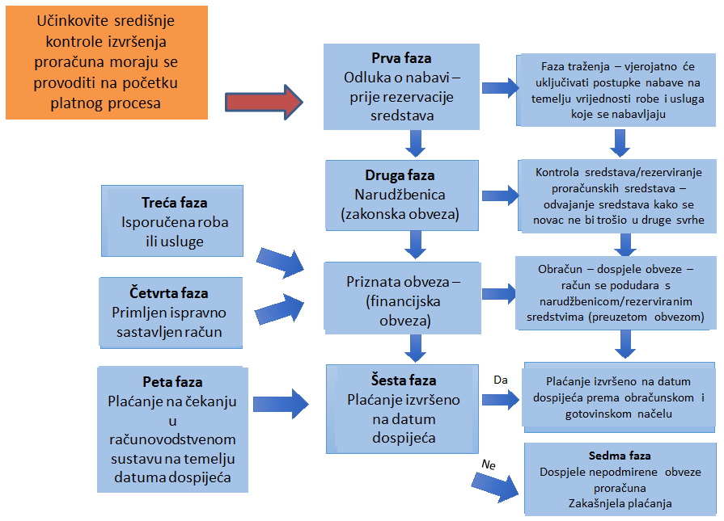
Kontrole izvršenja proračuna – trendovi u zemljama s modernim ISFU-om

Slide 14
Kontrole izvršenja proračuna – trendovi u zemljama s modernim ISFU-om (2)
Razumjeti da se dobro iskorištenim i primijenjenim ISFU-om prenose kontrole na svaku daljnju fazu platnog procesa – time se smanjuje rizik uočen prilikom ručne obrade
S obzirom na to da se kontrole provode u ISFU-u i sve se transakcije mogu pregledati, nastoji se decentralizirati kontrole i obradu prema MOA-ovima / potrošačkim jedinicama
Primjeri
Kontrola zahtjeva – roba koja se kupuje i proračunski novac koji se dodjeljuje u odnosu na jedinstveni računski plan
Kontrola narudžbenica – dobavljač povezan s bazom podataka dobavljača u ISFU-u – temeljite proračunske kontrole gdje su sredstva izdvojena u odnosu na proračunske alokacije za plaćanje budućih preuzetih obveza
Prodavači s poreznim dugovima – porezni ured svakodnevno ažurira popis zaduženih dobavljača u ISFU-u –plaćanja se blokiraju ili država naplaćuje dugovanje izravno iz plaćanja
Stoga ISFU smanjuje broj kontrola potrebnih prilikom ručne obrade podataka i time unaprjeđuje moguće kontrole

Slide 15
Zaključak
U načelu se kontrole decentraliziraju prema MOA-ovima / potrošačkim jedinicama s obzirom na to da ISFU pruža veći integritet procesa plaćanja
Moderan je ISFU stoga većinom uklonio potrebu za središnjim kontrolama kao i njihove koristi u riznici tijekom faze plaćanja
ISFU povećava mogućnost prebacivanja središnjih kontrola s kraja procesa i osigurava da se kontrole provode u ranoj fazi platnog procesa, tijekom odabira dobavljača, roba i usluga
Procjena rizika i upravljanje rizicima postaju obvezan zahtjev za vladu – to je pomoglo boljem razumijevanju onoga što stvarno doprinosi rezultatima više razine za vladu – ponovno usmjeravanje na rezultate koji se odnose na klijente umjesto jednostavnih provjera usklađenosti

